Slide 1
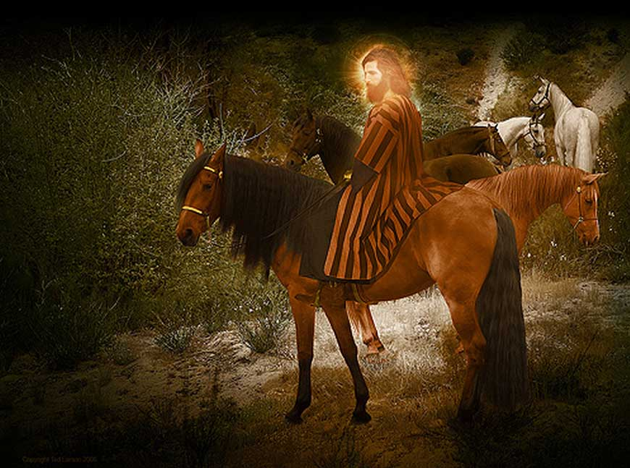
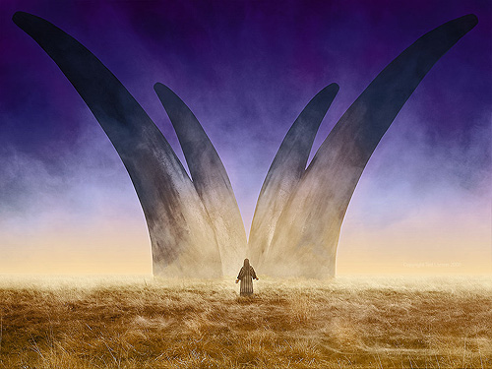
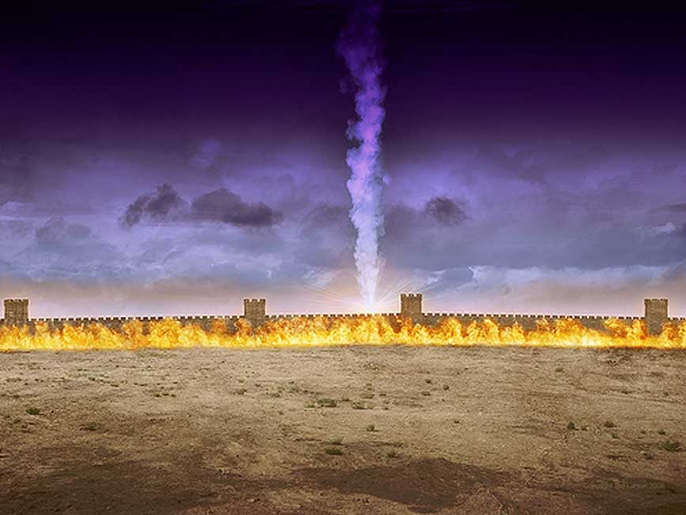
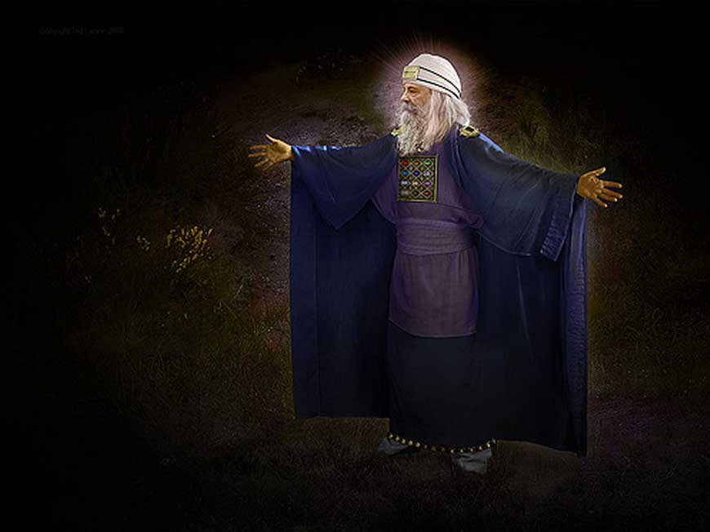
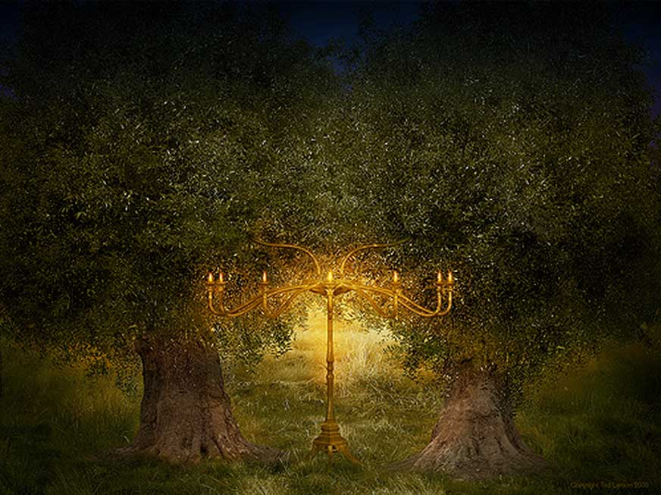
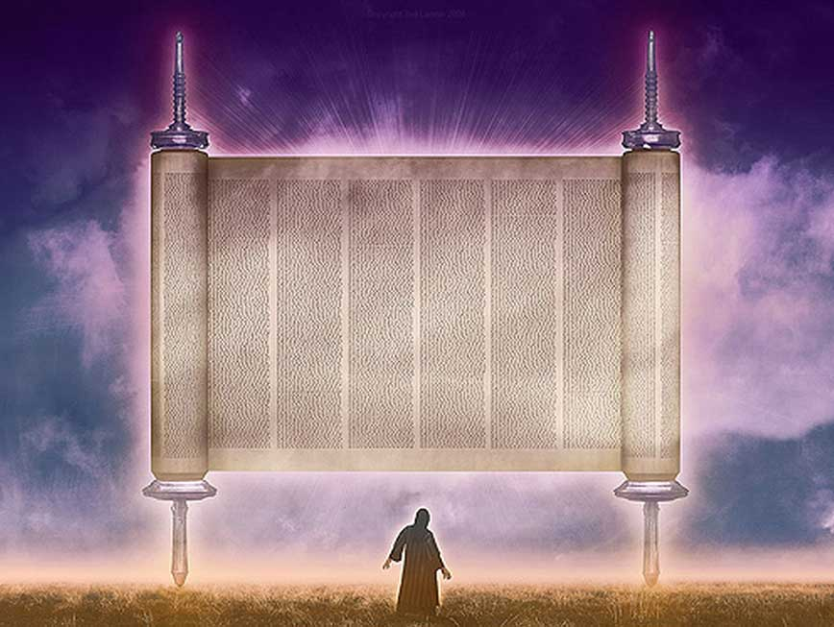
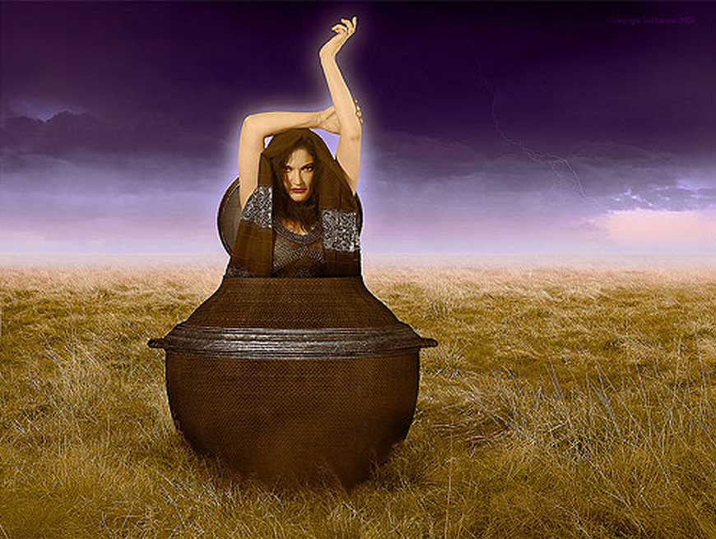
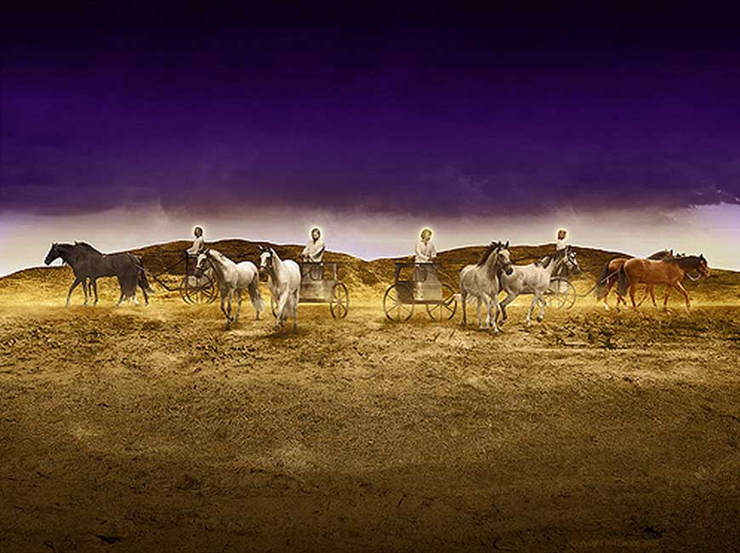
番石榴树与马
四角与四匠人
火城与其中的荣耀
撒迦利亚
八个异象
大祭司被洁净
金灯台与两橄榄树
飞行的书卷
量器中的妇人
四车

Slide 2
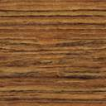




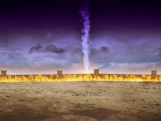

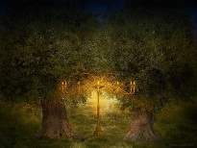
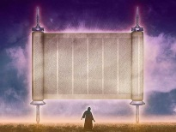
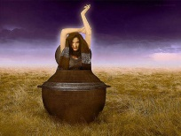
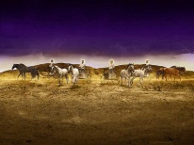
异象
历史含意
个人灵程
神眷顾以色列，基督代求
主的保守和代祷
犹大的仇敌被击打
壮士被捆绑
呼召神百姓归回
蒙召决志
洁净约书亚
赦罪，分别为圣
所罗巴伯将建成圣殿
圣灵内住，掌权
神咒诅偷窃和起假誓者
被神活泼的话光照、洁净
拜偶像习性被连根拔除
圣灵、十架对付罪性
神在全地掌权
成为战士，进入属灵争战

Slide 3
使者吩咐站在面前的说：「你们要脱去他污秽的衣服」；又对约书亚说：「我使你脱离罪孽，要给你穿上华美的衣服。」(亚3:4)

Slide 4
他问我说：「你看见了甚么？」
我说：「我看见了一个纯金的灯台，顶上有灯盏，灯台上有七盏灯，每盏有七个管子。旁边有两棵橄榄树，一棵在灯盏的右边，一棵在灯盏的左边。」(亚4:2-3)

Slide 5
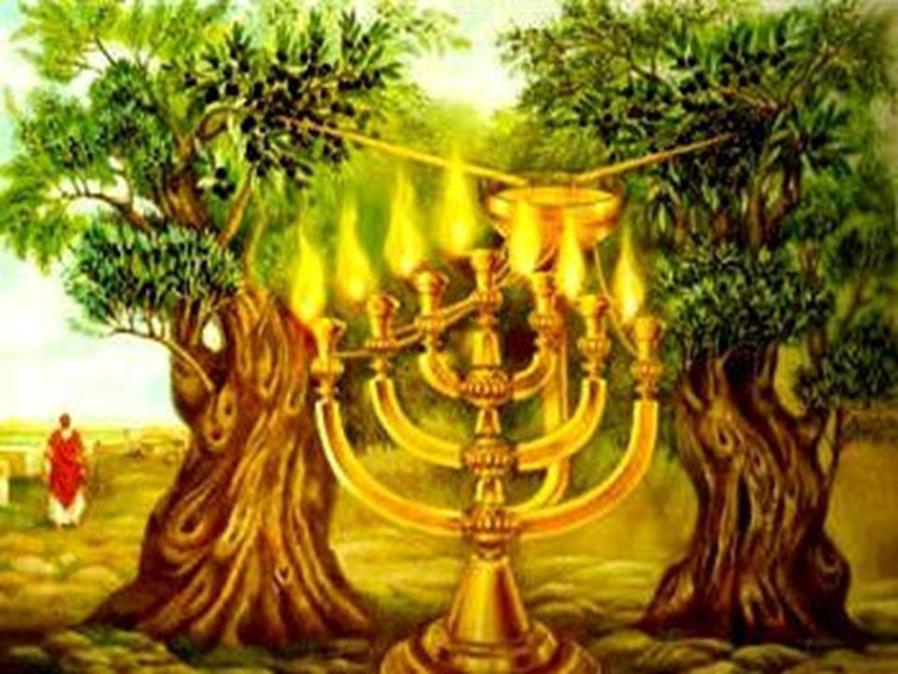

Slide 6
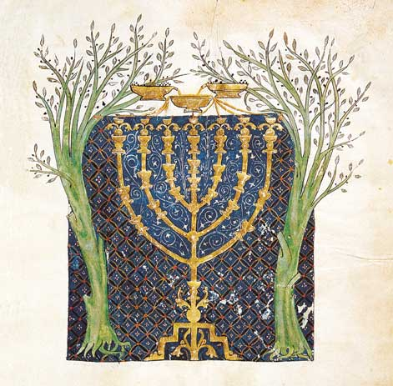

Slide 7
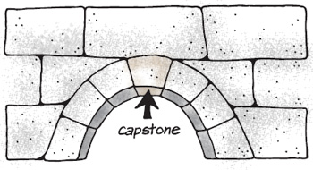
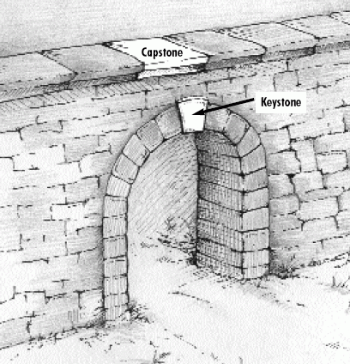
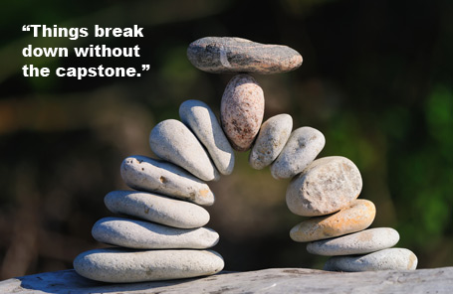
大山哪，你算甚么呢？在所罗巴伯面前，你必成为平地。他必搬出一块石头，安在殿顶上 (top stone, headstone, capstone) 。人且大声欢呼说：『愿恩惠、恩惠归与这殿（殿：或作石）！』(亚4:7)

Slide 8

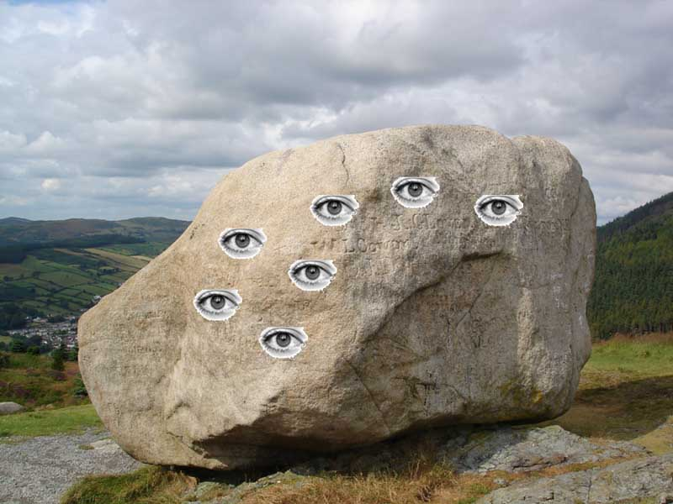
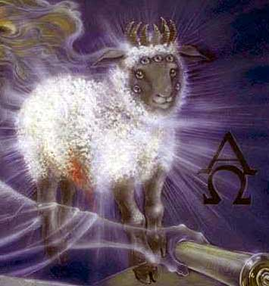
看哪，我在约书亚面前所立的石头，在一块石头上有七眼。万军之耶和华说：我要亲自雕刻这石头，并要在一日之间除掉这地的罪孽。(亚3:9)
石头 = 羔羊 = 基督
启示录
我又看见宝座与四活物，并长老之中有羔羊站立，像是被杀过的，有七角七眼，就是神的七灵，奉差遣往普天下去的。(启5:6)

